Slide 1

Вітаємо!
учасників науково-практичної конференції:
«Перспективи розвитку лісового та садово-паркового господарства»
(14 грудня 2016р.)
Довідка
Кількість публікацій – 90
Кількість авторів – 130 чол.
з них – 8 доктори наук та 2 іноземні автори

Slide 2
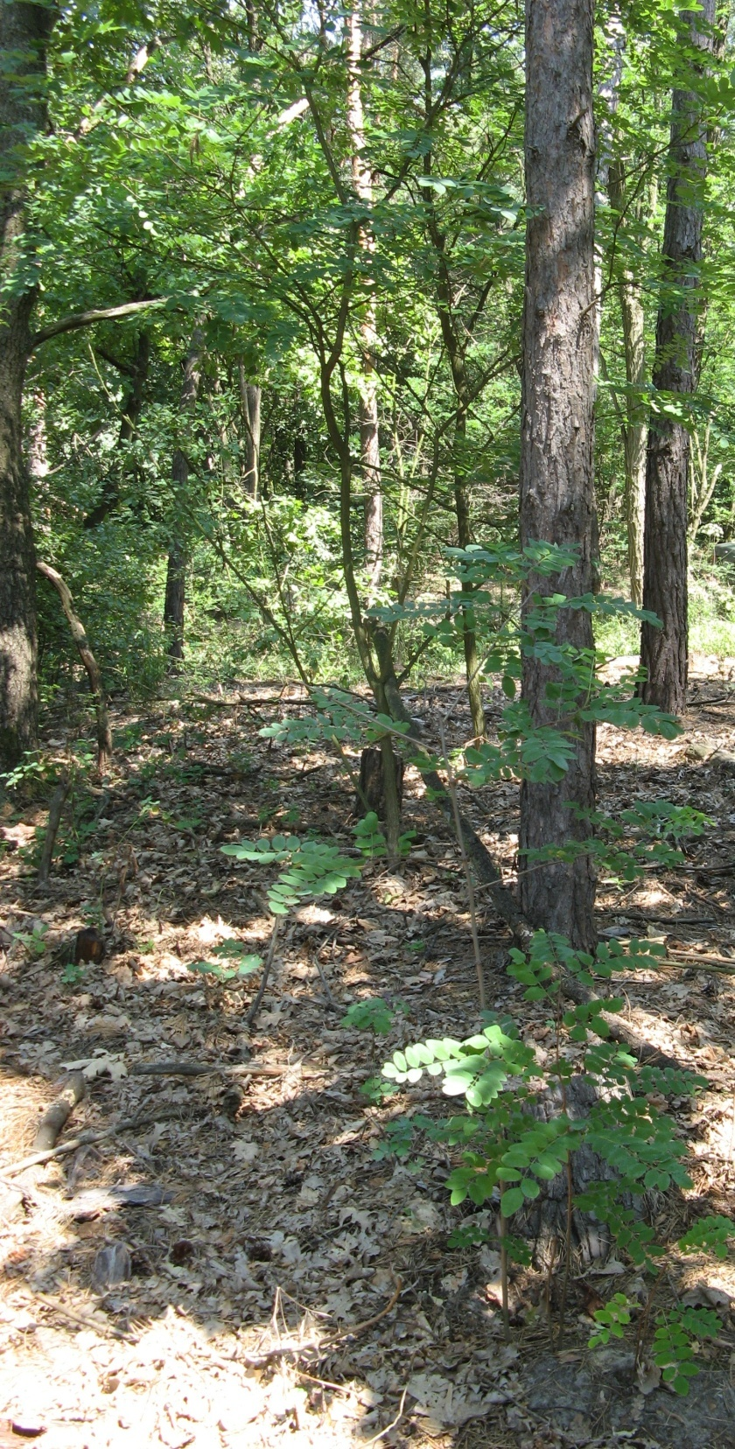
В.П. Шлапак, І.С. Ісаєв
ПРОБЛЕМА ЗАЛІСЕННЯ ЗЕМЕЛЬ ПОКИНУТИХ ЛЮДЬМИ СІЛ В УКРАЇНІ
Доповідає:
проф. В.П. Шлапак

Slide 3
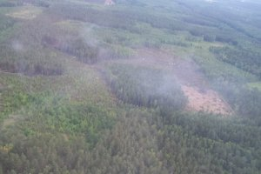
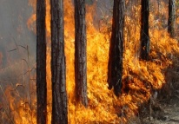
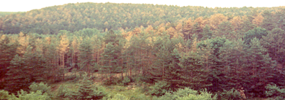
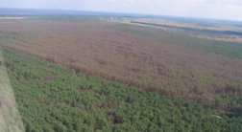
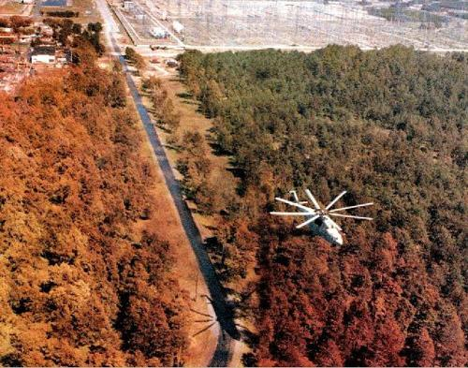
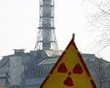
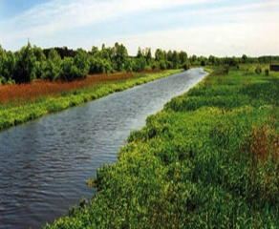
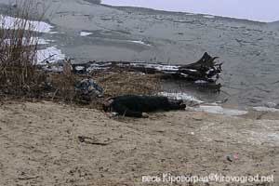
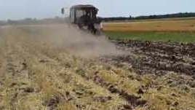
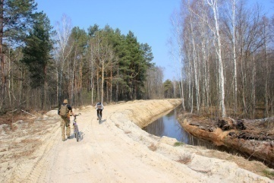
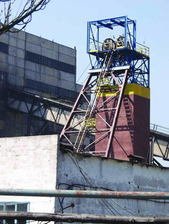
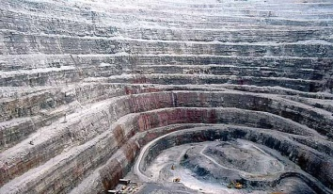
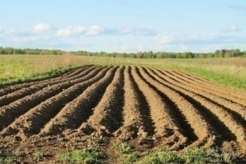
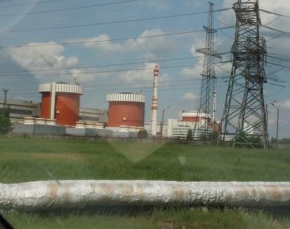
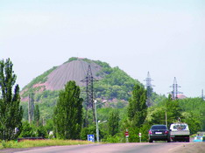
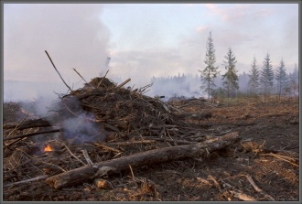
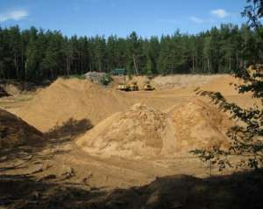
В результаті антропогенного впливу:
були переосушені землі Полісся, спрямлені русла річок, затоплені багаті заплави Дніпра, розорані всі степи і схили долин річок, непомірно вирубані ліси Карпат, піднято на поверхню і складовано в терикони мільйони тон геологічних порід, нарито кар'єрів, засолено ґрунти півдня України, зведено промислові об'єкти, атомні станції.

Slide 4

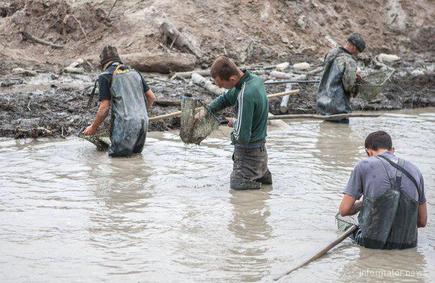
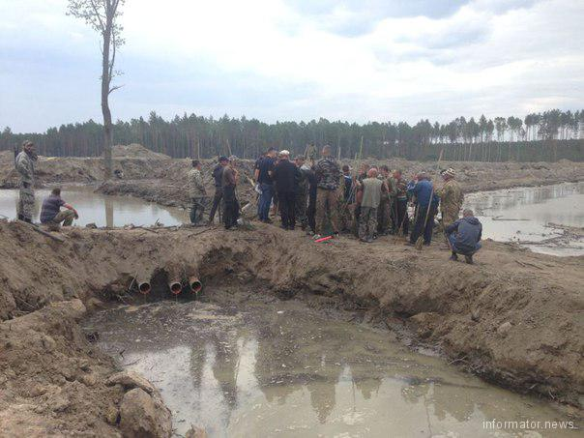
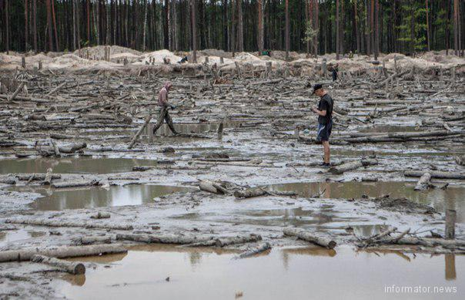
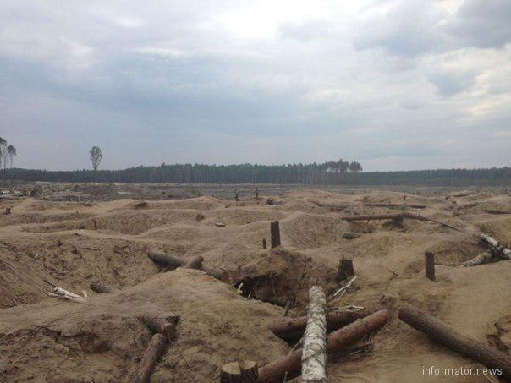
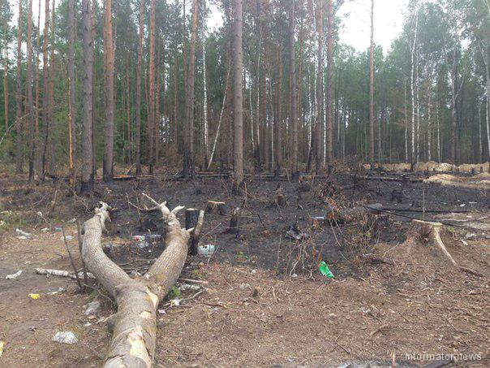
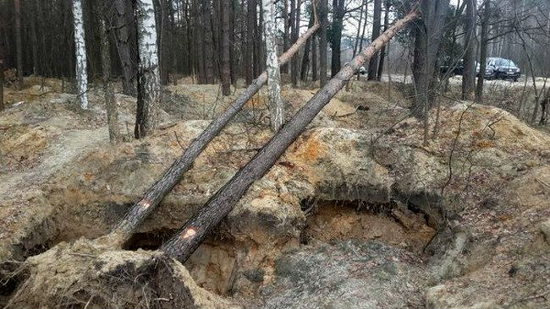
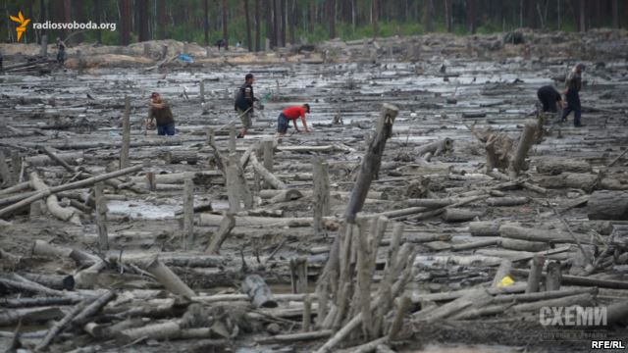
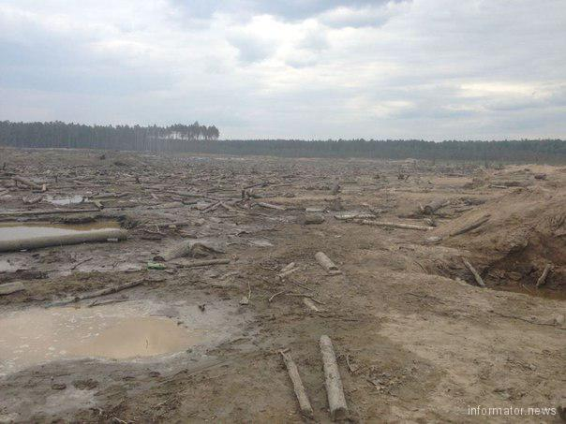
Як видобувають бурштин та його наслідки
Notes:
Як видобувають бурштин: весь процес у фото

Slide 5
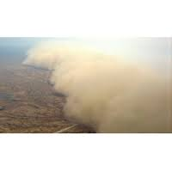
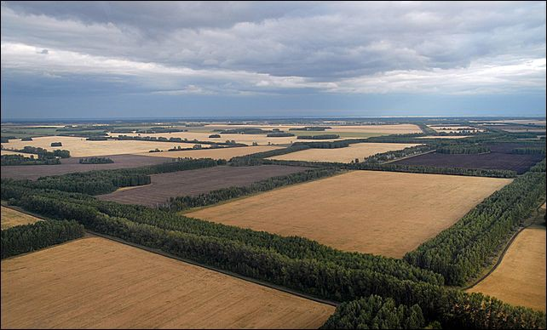
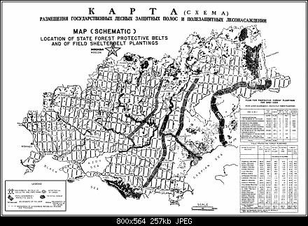
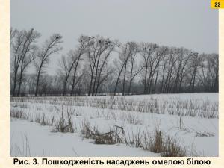
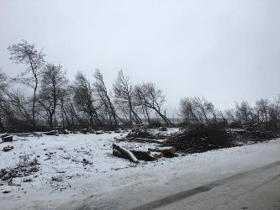
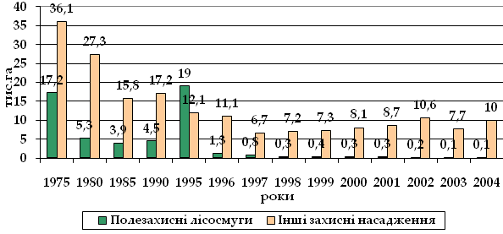
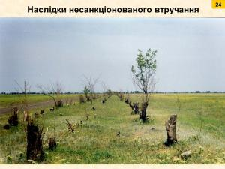
Полезахисне лісорозведення
Пилові бурі
Notes:
Пилові бурі

Slide 6
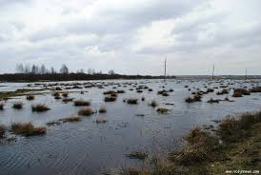
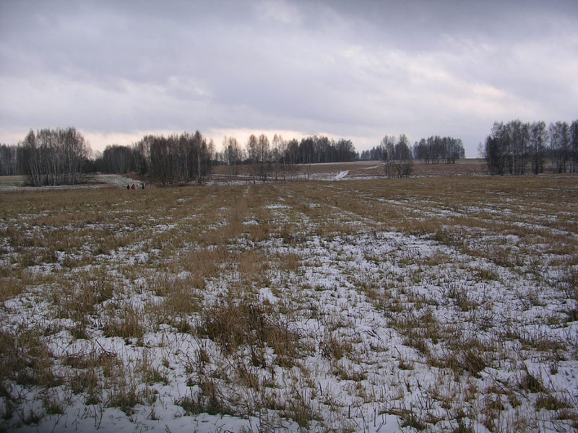
Підтоплені землі навколо водосховищ
Покинуті землі
(непридатні для послідуючого сільськогосподарського використання)
Notes:
Покинуті землі (непридатні для послідуючого сільськогосподарського використання)

Slide 7
ПРОБЛЕМИ:
19 млн. га сільськогосподарських земель є непридатними для подальшого сільськогосподарського використання;
5 млн. га земель є підтопленими у районах водосховищ;
Села, дачні наділи, які зникають, створюють проблему господарського використання покинутих земель;
Розорювання піщаних земель;
Меліоративні роботи;
Непродумане використання інтродуцентів у лісовому господарстві;
Пониження рівня ґрунтових вод та її цвітіння;
Видобуток бурштину та його екологічні наслідки.
Полезахисне лісорозведення

Slide 8
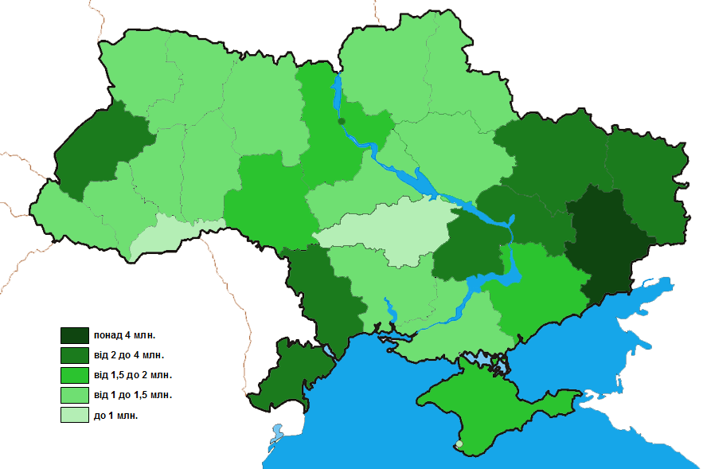
За оцінкою Державної служби статистики України, станом на 1 жовтня 2016 року чисельність наявного населення України становила 42 635 097 осіб.
Міське населення становить 69,1%, сільське — 30,9%.
Це - 14 млн. сільських жителів.

Slide 9
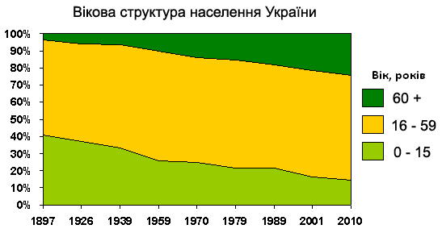
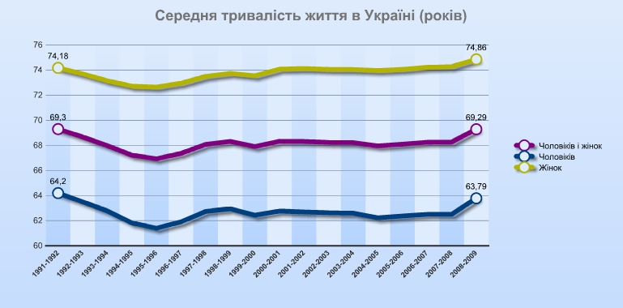
За період з 2004 по 2013 рік число міських мешканців по країні загалом зменшилося з 32 млн. 146 тис. до 31 млн. 179 тис., тобто на 967 тис. чол.
Всього скорочення чисельності громадян України за останніх 8 років сягнуло 2 млн. 69 тис. чол., з них майже 1,3 млн. чол. за рахунок сільських жителів.

Slide 10
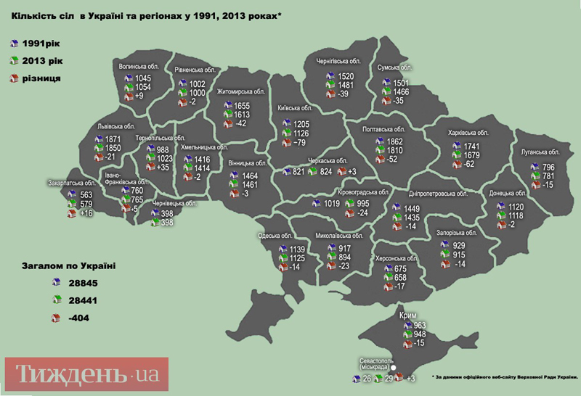
Рис. 1. Карта зниклих сіл в Україні [3]
Notes:
Рис. 1. Карта зниклих сіл в Україні

Slide 11
З 1991 року з мапи України зник 641 сільський населений пункт, зокрема 40 селищ і 601 село. 3 1991 по 2012 роки в Україні зникло 528 сільських населених пунктів, серед яких 34 селища й 494 села у зв’язку з відсутністю у них жителів.
Найбільше за роки Незалежності вимерло сіл на Київщині (94), Полтавщині (55), Житомирщині (45), Сумщині (45), Харківщині (42), Чернігівщині (40). Найменше – на Волині (1), Закарпатті (1), Черкащині (3), Львівщині (5), Хмельниччині (6), Рівненщині (7).

Slide 12
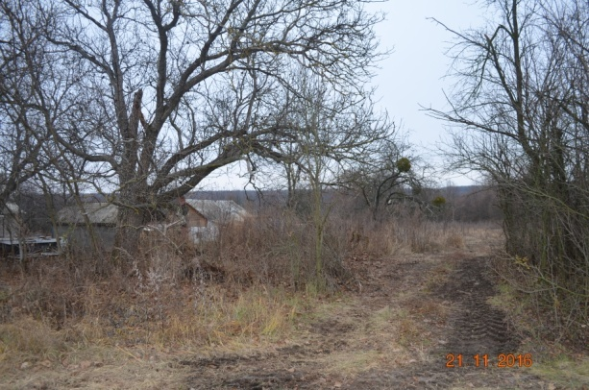
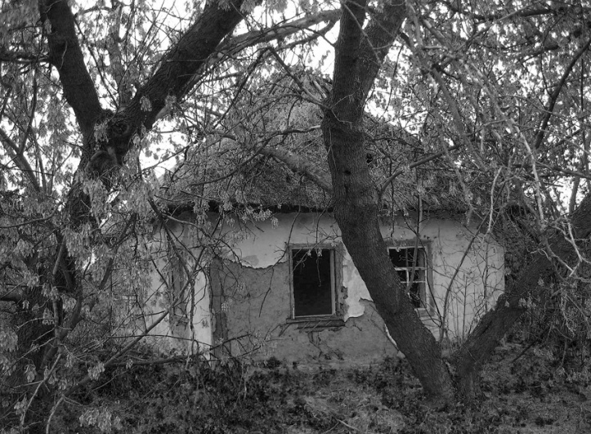
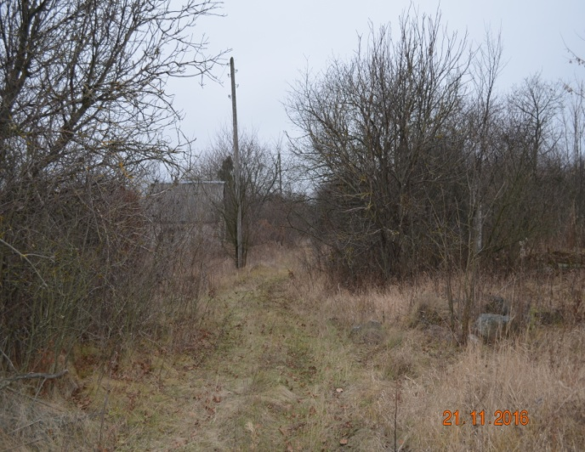
Наслідки демографічної кризи, урбанізації та старіння нації в сільській місцевості
Рис. 1. Залишена людьми садиба в
с. Жолудькове Маньківського району
Рис. 2. Залишена людьми садиба в селі Ясківці Чигиринського району
Рис. 3. Стан вулиці в селі Ясківці Чигиринського району

Slide 13
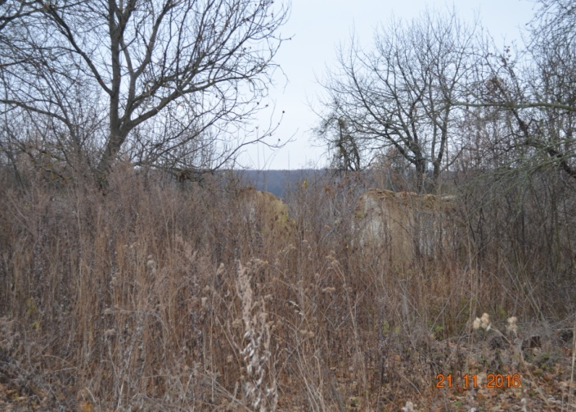
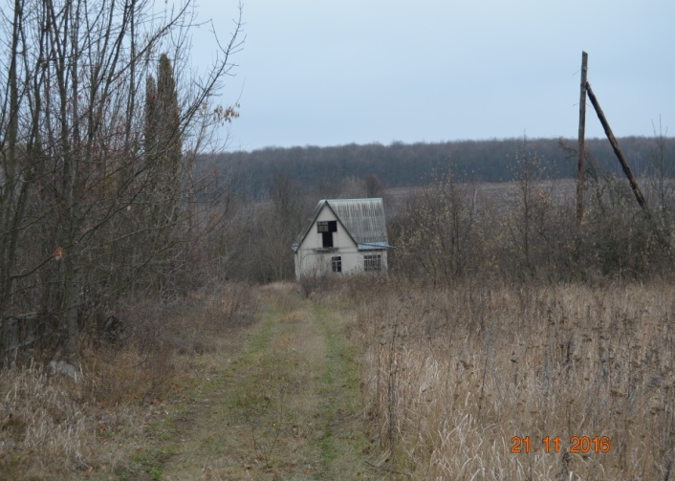
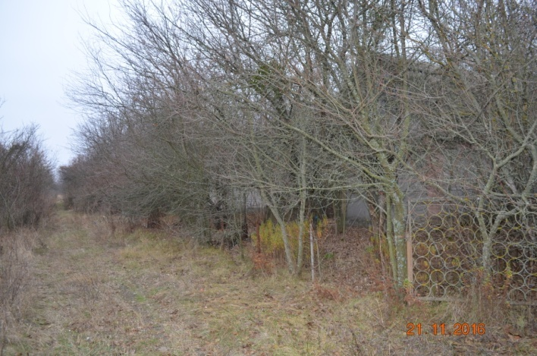
Рис. 4. Розрушена залишена людьми садиба в с. Жолудькове Маньківського району
Рис. 5. Заросла присадибна ділянка рудеральною рослинністю с. Жолудькове
Рис. 6. Вулиця і покинуті людьми садиби заростають деревною рослинністю

Slide 14
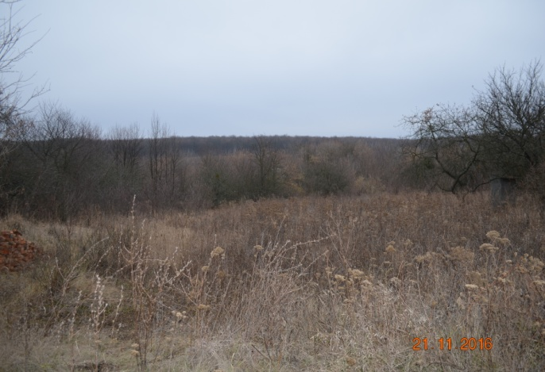
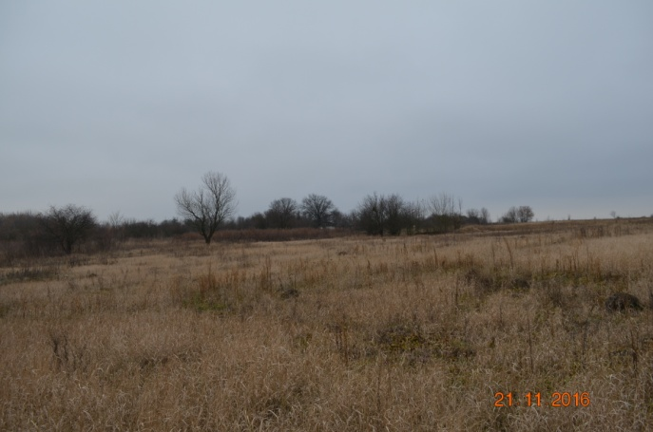
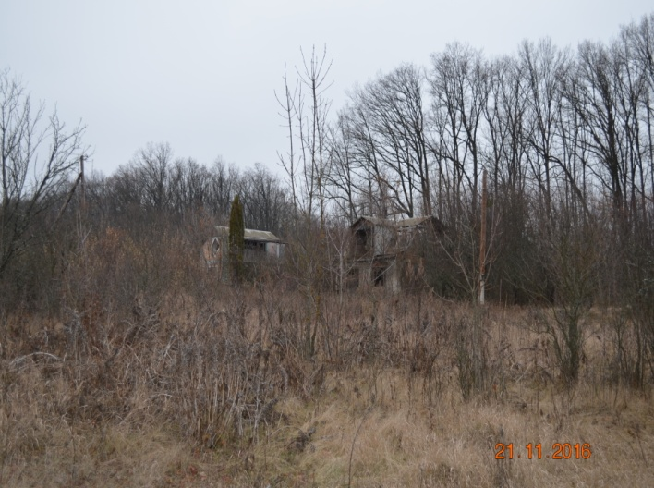
Рис. 7. Зарослі рудеральною рослинністю людські огороди в селі Жолудькове
Рис. 8. Заросли рудеральною рослинністю сільськогосподарські землі біля залишених садиб в селі Жолудькове
Рис. 9. Залишені дачі в стані розрухи.

Slide 15
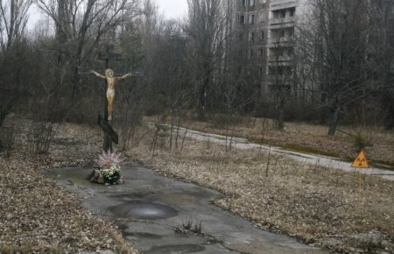
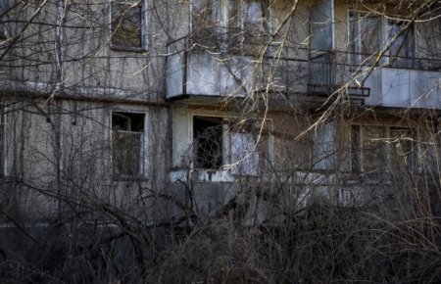

У Поліському районі
30 населених пунктів потрапили в зону відчуження.
12 знаходяться в так званій "30-кілометровій Чорнобильській зоні" - люди залишили їх ще в 1986-му році.
Решта 18 потрапили до зони безумовного обов'язкового відчуження".

Slide 16







Покинуті села
Покинуті села з присадибними ділянками та дачні наділи займають площу майже до
1 млн. га
Notes:
На сьогодні покинуті села з присадибними ділянками майже 1 млн. га

Slide 17
ЗАГАЛЬНІ ВИСНОВКИ
1. Щороку з мапи України зникає кілька десятків сіл, а чисельність сільського населення скорочується високими темпами, при чому для українського села характерне явище «старіння», адже молоді мешканці сільської місцевості часто залишають свої домівки в пошуках кращої долі у містах.
2. Загалом за роки незалежності за даними Держкомстату Україна втратила 475 сіл, а нових було створено 71.
3. Причинами зникнення сіл та зменшення чисельності сільського населення є демографічна криза, урбанізація та старіння нації.

Slide 18
ЗАГАЛЬНІ ВИСНОВКИ
1. Перспективні сільські мешканці переїжджають у міста через безперспективність сільської глибинки - відсутність роботи, розвалена соціальна інфраструктура (не працюючі лікарні, школи, клуби), не дають змоги створити належні умови для організації життя на селі для молоді.
2. За результатами дослідження Департаменту економічних та соціальних справ ООН, починаючи з 70 років минулого століття сільське населення в Україні зменшилося на 13,3 %, в результаті чого 69% населення України мешкають нині в містах, селяни ж складають 31%.

Slide 19
ПРОПОЗИЦІЇ
Формування ландшафтів та створення лісових культур на покинутих земельних наділах, які належать до зони формування борів і суборів та дібров і судібров слід здійснювати на основі результатів ґрунтово-типологічного обстеження прилеглих лісових масивів.
На піщаних і супіщаних сільськогосподарських землях покинутих земельних наділів культури сосни звичайної слід створювати рядовим способом з розміщенням 2,5 х 07 м.
На сільськогосподарських землях покинутих земельних наділів культури дуба рекомендується створювати висіванням жолудя за схемою 4 х 0,5 м, а садінням сіянців за схемою 4 х 0,7 м. Це забезпечить густоту культур в кількості 5000 та 3570 шт.·га⁻¹ відповідно.
Дотримання вказаних агротехнологічних прийомів дозволить механізувати трудомісткі лісокультурні роботи із передпосадкового обробітку ґрунту, садіння сіянців та агротехнічні догляди за ґрунтом.

Slide 20

Лісомеліоративне улаштування території фермерського господарства

Slide 21

Дякую за увагу!

